Slide 1
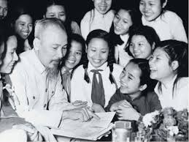
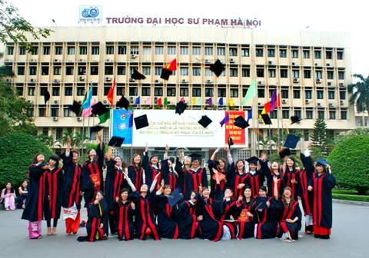
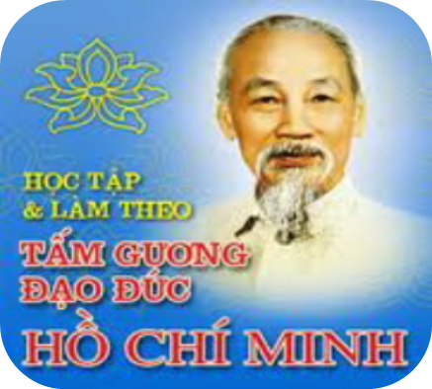
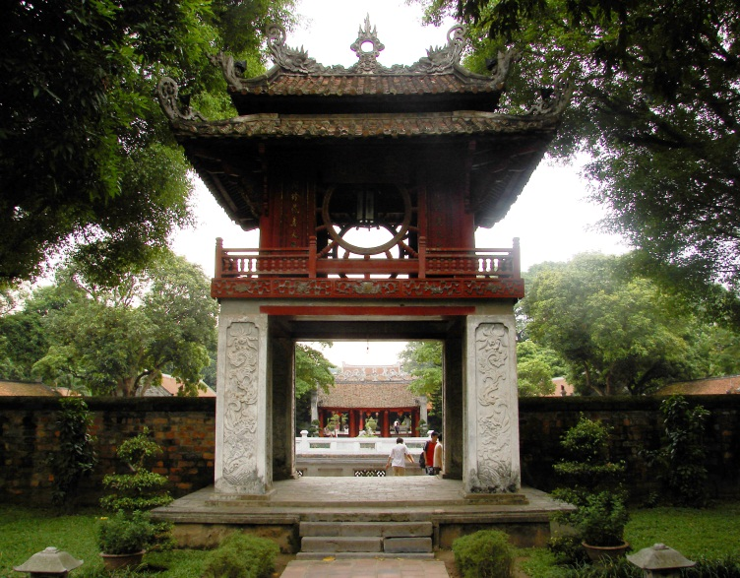

CHƯƠNG VI
TƯ TƯỞNG HỒ CHÍ MINH VỀ VĂN HÓA,
ĐẠO ĐỨC, CON NGƯỜI

Slide 2
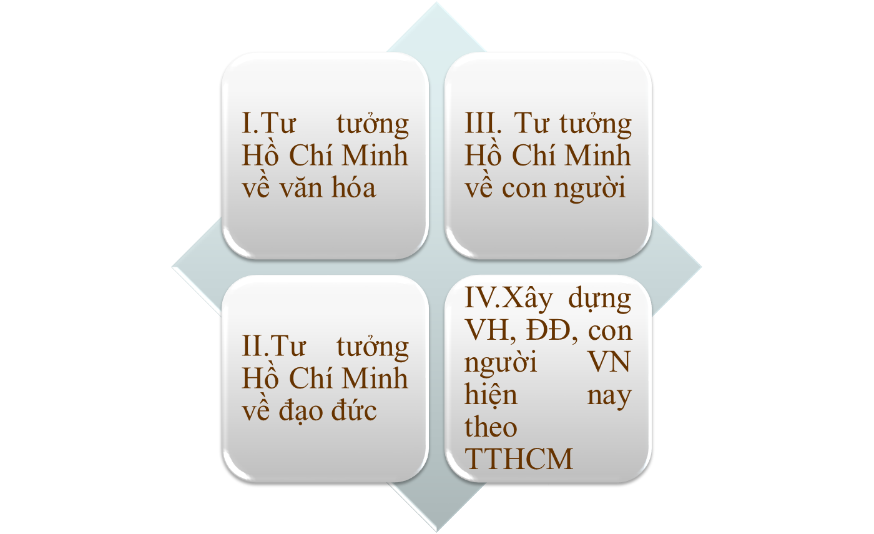
CẤU TRÚC CHƯƠNG VI

Slide 3
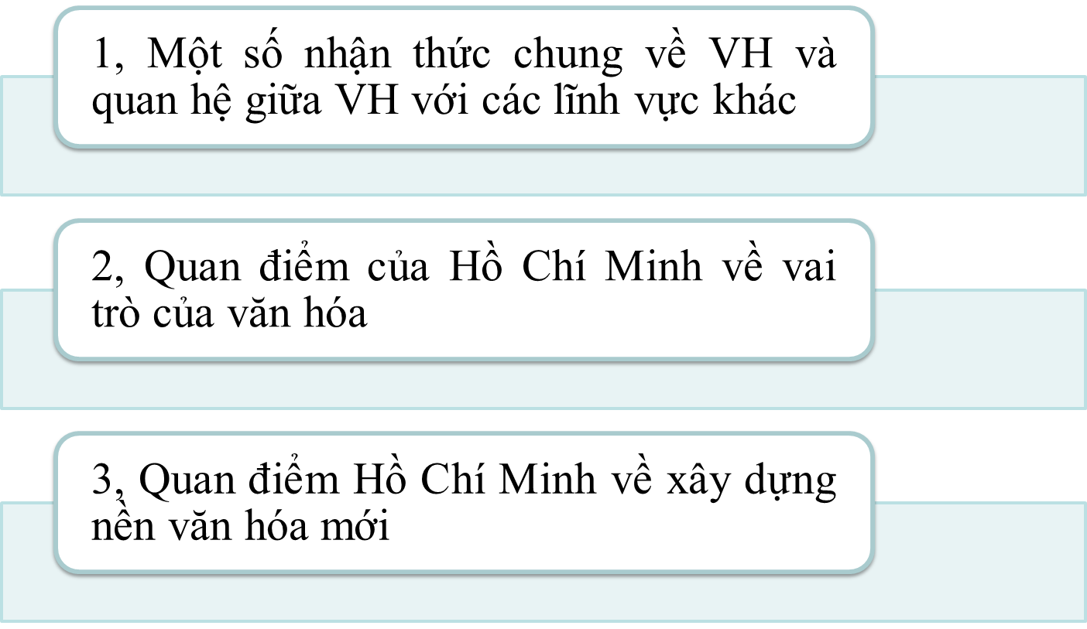
I. Tư tưởng Hồ Chí Minh về văn hóa
1. Một số nhận thức chung về văn hóa và quan hệ giữa VH với các lĩnh vực khác

Slide 4
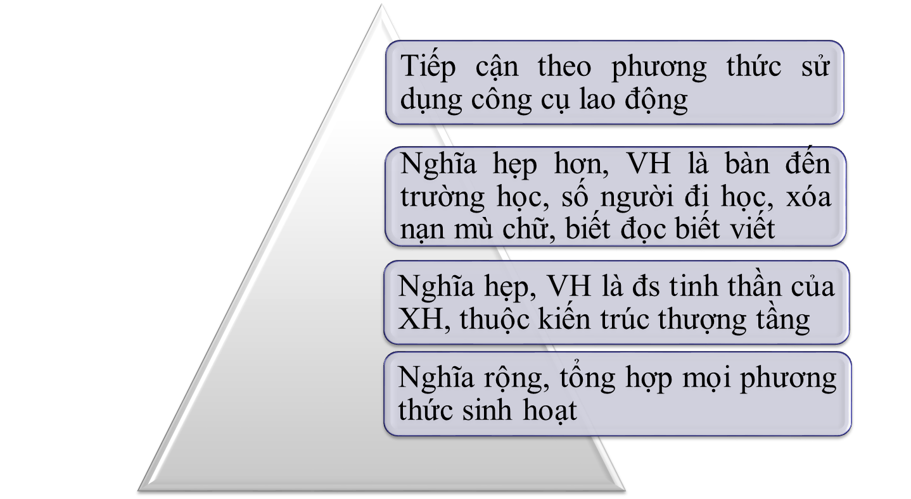
1. Một số nhận thức chung về văn hóa và quan hệ giữa VH với các lĩnh vực khác
a. Quan niệm của Hồ Chí Minh về văn hóa
Cách tiếp cận của Hồ Chí Minh về văn hóa

Slide 5
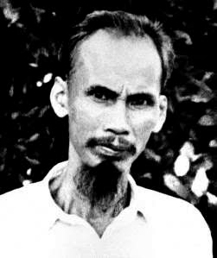
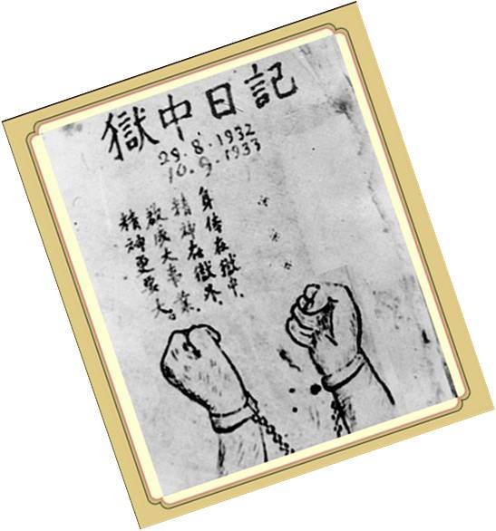
1. Một số nhận thức chung về văn hóa và quan hệ giữa VH với các lĩnh vực khác
a. Quan niệm của Hồ Chí Minh về văn hóa
Định nghĩa của Hồ Chí Minh về văn hóa
“Vì lẽ sinh tồn cũng như mục đích của cuộc sống, loài người mới sáng tạo và phát minh ra ngôn ngữ, chữ viết, đạo đức, pháp luật, khoa học, tôn giáo, văn học, nghệ thuật, những công cụ cho sinh hoạt hàng ngày về mặc, ăn, ở và các phương thức sử dụng. Toàn bộ những sáng tạo và phát minh đó tức là văn hoá. Văn hoá là sự tổng hợp của mọi phương thức sinh hoạt cùng với biểu hiện của nó mà loài người đã sản sinh ra nhằm thích ứng những nhu cầu đời sống và đòi hỏi của sự sinh tồn”.
(Hồ Chí Minh tt, t.3, tr.431)

Slide 6
1. Một số nhận thức chung về văn hóa và quan hệ giữa VH với các lĩnh vực khác
a. Quan niệm của Hồ Chí Minh về văn hóa
Định nghĩa văn hóa của Hồ Chí Minh:
Văn hóa là những sáng tạo và phát minh của con người
Nguồn gốc của văn hóa là lẽ sinh tồn của con người
Văn hóa là mục đích và động lực của cuộc sống, nhằm thích ứng những nhu cầu đời sống và đòi hỏi của sự sinh tồn.
Cấu trúc của văn hóa: ngôn ngữ, chữ viết, đạo đức, pháp luật, khoa học, tôn giáo, văn học - nghệ thuật, những công cụ cho sinh hoạt hàng ngày về ăn, mặc, ở và các phương thức sử dụng.
Văn hóa là tổng hợp mọi phương thức sinh hoạt (ứng xử, giao tiếp)

Slide 7
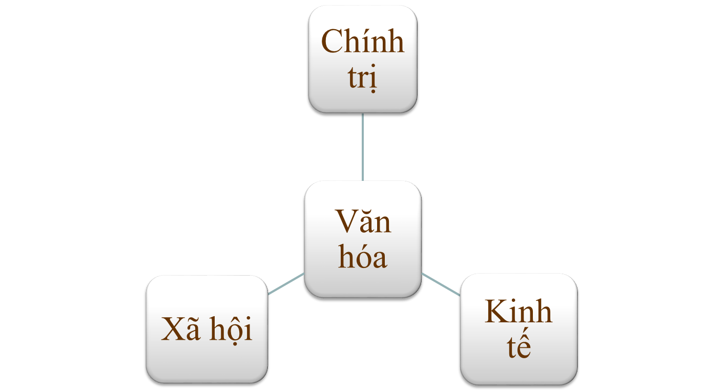
1. Một số nhận thức chung về văn hóa và quan hệ giữa VH với các lĩnh vực khác
b. Quan điểm của Hồ Chí Minh về quan hệ giữa VH với các lĩnh vực khác

Slide 8
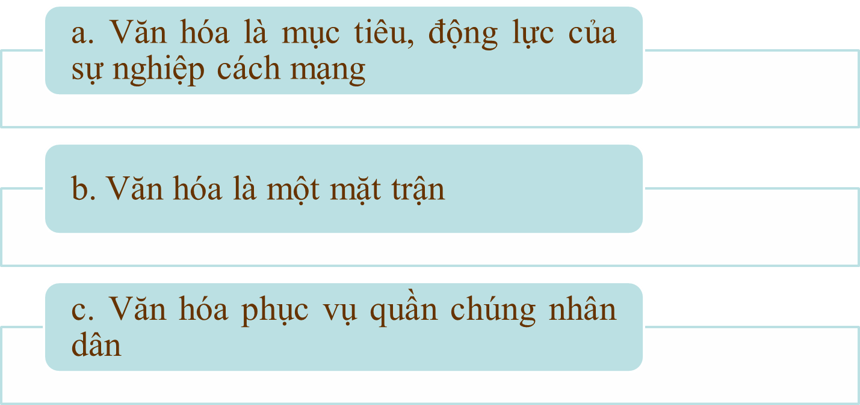
2. Quan điểm của Hồ Chí Minh về vai trò của văn hóa
Kinh tế

Slide 9
3. Quan điểm Hồ Chí Minh về xây dựng nền văn hóa mới
Trước CMT8, 1945:
“1. Xây dựng tâm lý: tinh thần độc lập, tự cường
2. Xây dựng luân lý: biết hy sinh mình, làm lợi ích cho quần chúng
3. Xây dựng xã hội: mọi sự nghiệp có liên quan đến phúc lợi của nhân dân trong xã hội
4. Xây dựng chính trị: dân quyền
5. Xây dựng kinh tế”
(HCM tt, tập 3, tr.431)

Slide 10
3. Quan điểm Hồ Chí Minh về xây dựng nền văn hóa mới
Trong kháng chiến chống TD Pháp:
Dân tộc
Đại chúng
Khoa học

Slide 11
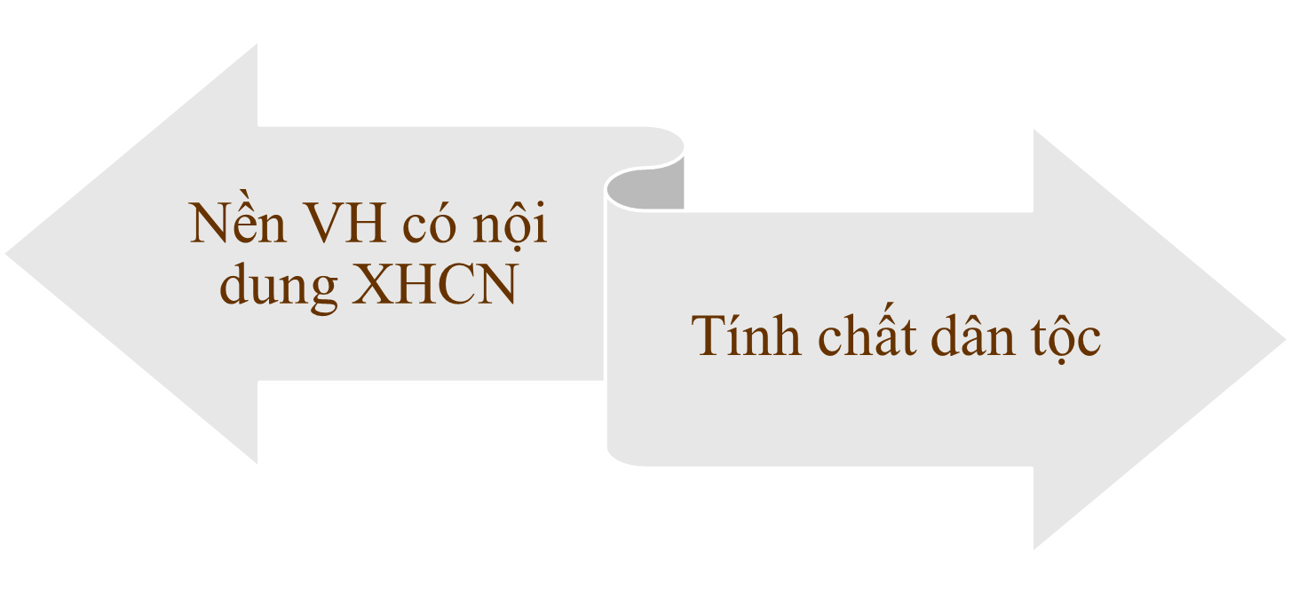
3. Quan điểm Hồ Chí Minh về xây dựng nền văn hóa mới
Trong thời kỳ xây dựng CNXH:

Slide 12
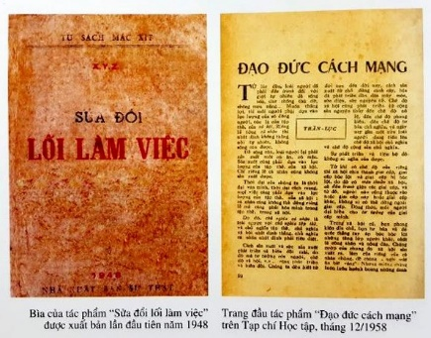
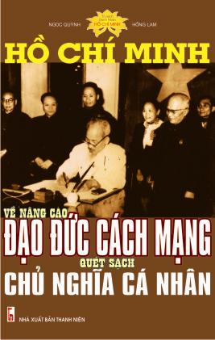
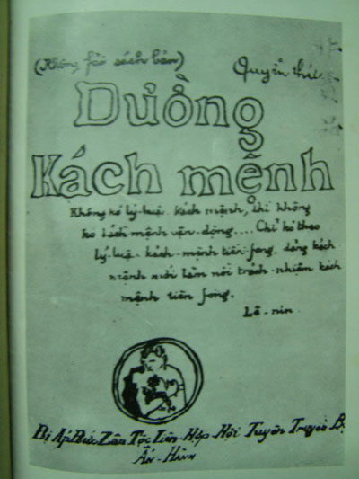
II. Tư tưởng Hồ Chí Minh về đạo đức
1. Đạo đức là gốc, là nền tảng tinh thần của xã hội, của người cách mạng
1927
1969

Slide 13
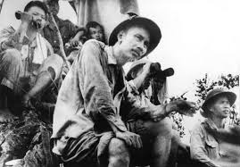
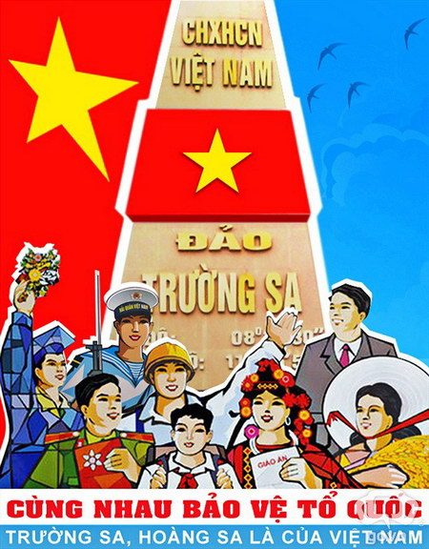
1. Đạo đức là gốc, là nền tảng tinh thần của xã hội, của người cách mạng
HCM khẳng định đạo đức là nguồn nuôi dưỡng và phát triển con người
“Cũng như sông thì có nguồn mới có nước, không có nguồn thì sông cạn. Cây phải có gốc, không có gốc thì cây héo. Người cách mạng phải có đạo đức, không có đạo đức thì dù tài giỏi mấy cũng không lãnh đạo được nhân dân” (HCM tt, tập 5, tr.292)

Slide 14
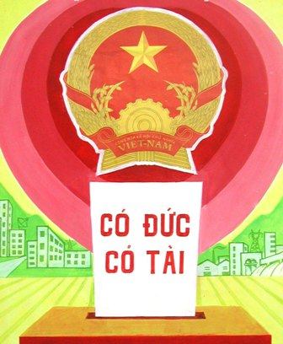
1. Đạo đức là gốc, là nền tảng tinh thần của xã hội, của người cách mạng
Đạo đức là gốc, là nền tảng, là sức mạnh, là tiêu chuẩn hàng đầu của người cách mạng.
Đạo đức trở thành nhân tố quyết định sự thành bại của mọi công việc, phẩm chất mỗi con người
TT đạo đức HCM là đạo đức trong hành động, lấy hiệu quả thực tế làm thước đo
Trong TT HCM, đức - tài, hồng - chuyên, phẩm chất - năng lực thống nhất làm một. Trong đó: đức là gốc của tài, hồng là gốc của chuyên, phẩm chất là gốc của năng lực.

Slide 15
2. Quan điểm về những chuẩn mực đạo đức cách mạng
a
Trung với nước, hiếu với dân
b
Cần, kiệm, liêm, chính, chí công vô tư
c
Thương yêu con người, sống có tình nghĩa
d
Tinh thần quốc tế trong sáng

Slide 16
2. Quan điểm về những chuẩn mực đạo đức cách mạng
a . Trung với nước, hiếu với dân
- Trung thành với sự nghiệp dựng nước và giữ nước
- Trung thành với con đường ĐLDT&CNXH
- Suốt đời phấn đấu cho CM
Trung với vua
Trung với nước
Trung
Hiếu
PK
HCM
- Thương dân, tin dân, phục vụ ND
- Phải gần dân, kính trọng và học tập dân, lấy dân làm gốc
- CB phải nắm vững dân tình, hiểu rõ dân tâm, cải thiện dân sinh, nâng cao dân trí
Hiếu với cha mẹ
Hiếu với dân

Slide 17
2. Quan điểm về những chuẩn mực đạo đức cách mạng
b . Cần, kiệm, liêm, chính, chí công vô tư
- Cần: siêng năng, chăm chỉ; lao động có kế hoạch, hiệu quả, năng suất cao
- Liêm: tôn trọng của công và của dân, trong sạch, không tham lam tiền của, địa vị, danh tiếng
- Chí công vô tư: công bằng, công tâm, không thiên vị; đặt lợi ích của DT, của ND lên trên hết
- Kiệm: tiết kiệm (thời gian, công sức, của cải…) của nước, của dân, của bản thân
- Chính: thẳng thắn, đứng đắn (HCM đưa ra 1 số yêu cầu: đối với mình - người - việc)

Slide 18
2. Quan điểm về những chuẩn mực đạo đức cách mạng
c . Thương yêu con người, sống có tình có nghĩa
- Vị trí: là một trong những phẩm chất đạo đức cao đẹp nhất.
- Đối tượng: rất rộng lớn, trước hết dành cho những người nghèo khổ, những người bị mất quyền, những người bị áp bức, bóc lột không phân biệt màu da, dân tộc.
- Biểu hiện: trong mối quan hệ hằng ngày với gia đình, bạn bè, đồng chí, anh em…
- Yêu cầu:
+ Nghiêm khắc với mình, độ lượng với người;
+ Yêu thương lẫn nhau trên nguyên tắc tự phê bình và phê bình chân thành, thẳng thắn, không “dĩ hòa vi quý”, không vùi dập con người;
+ Tôn trọng quyền con người.

Slide 19


2. Quan điểm về những chuẩn mực đạo đức cách mạng
d . Tinh thần quốc tế trong sáng
- Vị trí: Chủ nghĩa quốc tế là một trong những phẩm chất quan trọng nhất của đạo đức CSCN.
- Nội dung: sự tôn trọng, hiểu biết, thương yêu và đoàn kết với GCVS toàn TG: “Bốn phương vô sản đều là anh em”.
- Đối tượng: ĐK với GCVS TG, với tất cả các DT và ND các nước, với những người tiến bộ trên TG.
- Mục tiêu: Hòa bình, ĐLDT, DC và tiến bộ XH; hợp tác và hữu nghị với tất cả các quốc gia, DT.

Slide 20
3. Quan điểm về những nguyên tắc xây dựng đạo đức cách mạng
a
Nói đi đôi với làm, nêu gương về đạo đức
b
Xây đi đôi với chống
c
Tu dưỡng đạo đức suốt đời

Slide 21
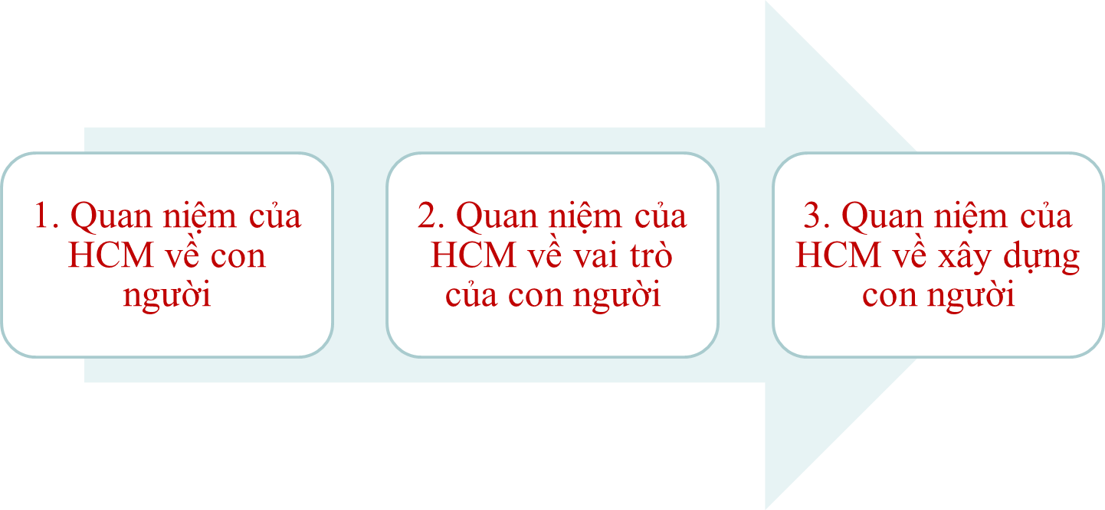
III. Tư tưởng Hồ Chí Minh về con người

Slide 22
1. Quan niệm của Hồ Chí Minh về con người
Con người là một chỉnh thể, thống nhất, đa dạng
1
2
Con người lịch sử, cụ thể
3
Bản chất con người mang tính xã hội

Slide 23
1. Quan niệm của Hồ Chí Minh về con người
Con người là một chỉnh thể, thống nhất, đa dạng
  Thống nhất về trí lực, tâm lực, thể lực và các hoạt động của nó
Thống nhất của các mặt đối lập: tốt - xấu, thiện - ác,…
Tính đa dạng trong các mqh XH, trong tính cách, khát vọng, phẩm chất, năng lực

Slide 24
1. Quan niệm của Hồ Chí Minh về con người
Con người lịch sử, cụ thể
Bc con người mang tính XH
- Để sinh tồn con người phải lao động sản xuất.
- Trong quá trình lao động, sản xuất các mối quan hệ được xác lập.
- Con người vừa là chủ thể, vừa là sản phẩm của lịch sử.
- Con nguời là tổng hoà các quan hệ XH từ rộng đến hẹp.
- HCM luôn nhìn nhận con người trong những hoàn cảnh cụ thể mà nó tồn tại, những quan hệ cụ thể.
- Cũng có quan niệm về con người theo nghĩa rộng nhưng vẫn đặt trong bối cảnh cụ thể và một tư duy chung.

Slide 25
2. Quan điểm của Hồ Chí Minh về vai trò của con người
Vai trò của con người
Con người là mục tiêu của cách mạng
Con người là động lực của cách mạng

Slide 26

2. Quan điểm của Hồ Chí Minh về vai trò của con người
Con người là mục tiêu của cách mạng:
GP con người

Slide 27
2. Quan điểm của Hồ Chí Minh về vai trò của con người
Con người là động lực của cách mạng:
- Con người là vốn quý nhất, động lực, nhân tố quyết định thành công của sự nghiệp CM
“…vô luận việc gì, đều do người làm ra”
“Ý dân là ý trời”
“Trong bầu trời không gì quý bằng nhân dân. Trong thế giới không gì mạnh bằng lực lượng đoàn kết của nhân dân”
“Dễ trăm lần không dân cũng chịu, khó vạn lần dân liệu cũng xong”
- CM là sự nghiệp của quần chúng, nhân dân là những người sáng tạo ra lịch sử

Slide 28
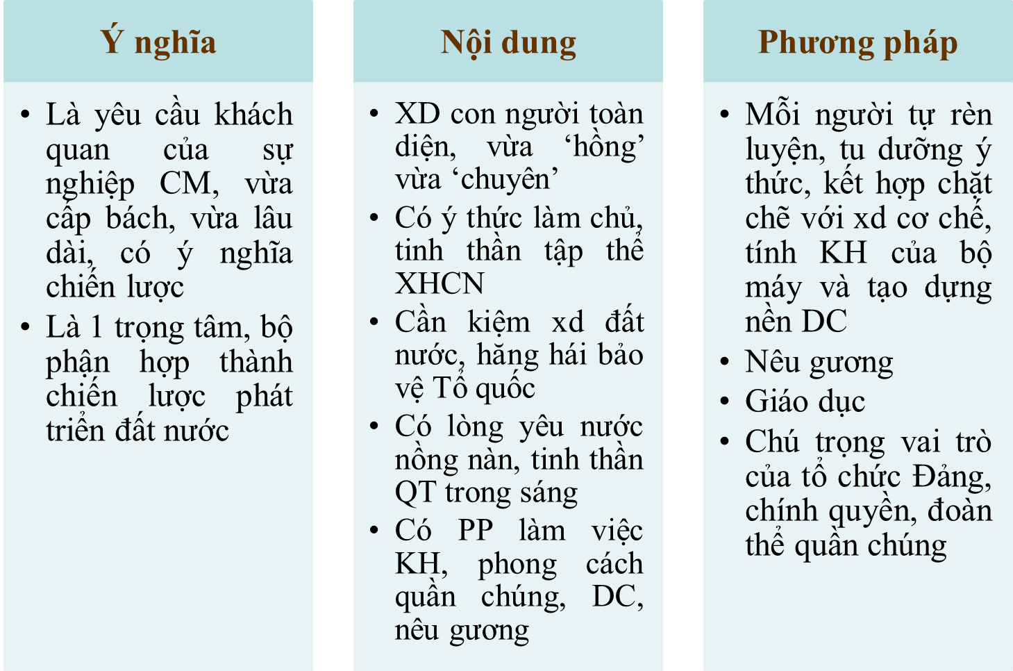
3. Quan điểm của Hồ Chí Minh về xây dựng con người

Slide 29
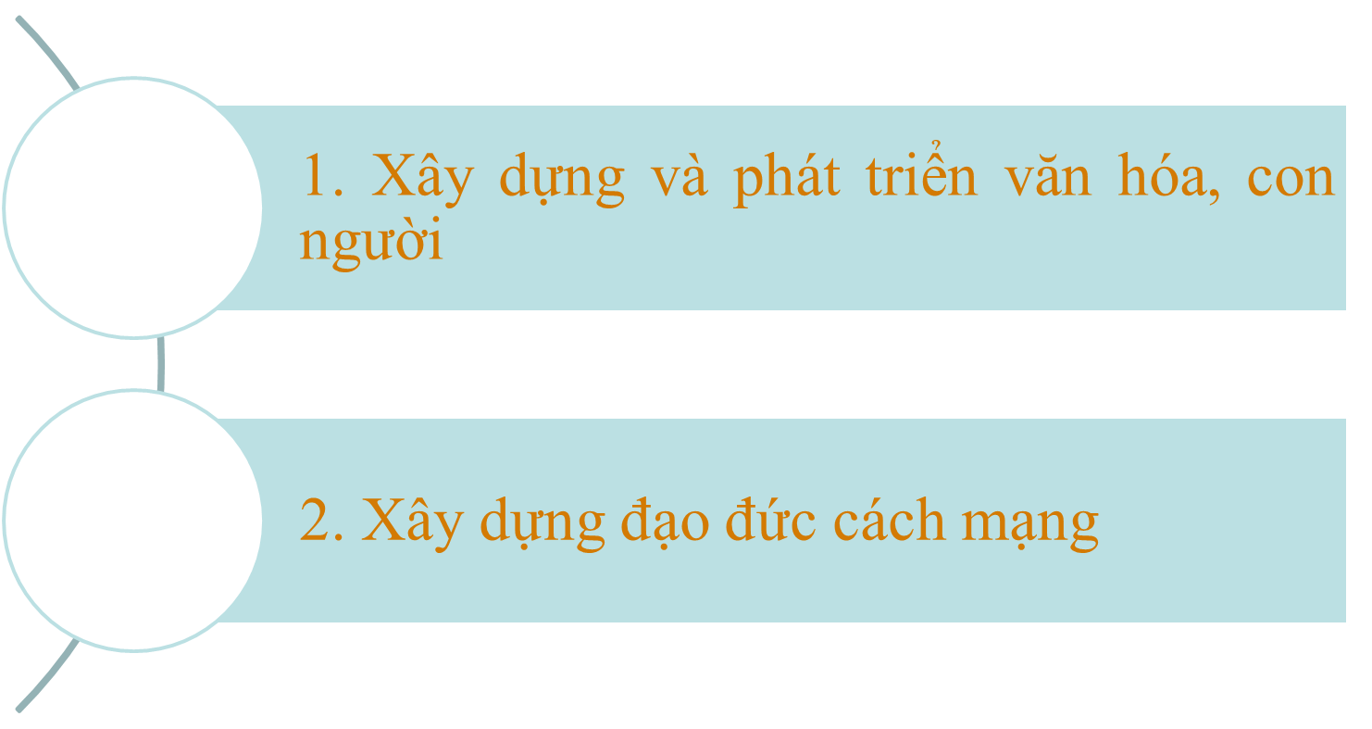
IV. Xây dựng văn hóa, đạo đức, con người Việt Nam hiện nay theo tư tưởng Hồ Chí Minh

